Slide 1
Metsäteollisuus
Aapo rantonen 8b

Slide 2
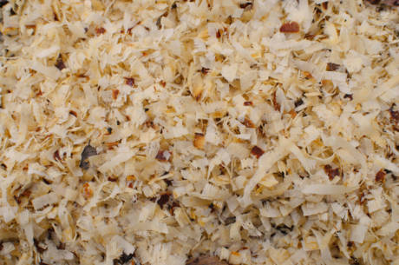
Metsäenergiajakeet
Suomessa puusta voi tehdä monia asioita, mutta niitä tehdessä syntyy ns. energiajakeita. Näitä energiajakeita ovat mm. mustalipeä, puun kuoret ja sahanpuru. Näitä voidaan hyödyntää uudelleen esim. energianlähteenä.

Slide 3
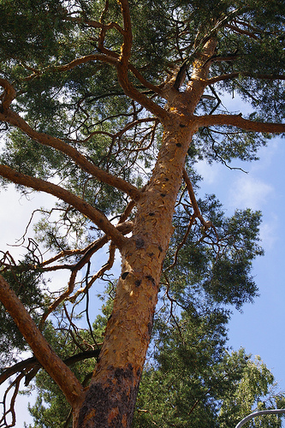
Kehitys
Nykyään puusta tehtyjen polttoaineiden käyttöä yritetään lisätä sähkön tuotannossa. Nykyisin tavoite on tuottaa sähköä vuoteen 2020 mennessä 25 terawattituntia. Lisää puuainesta voidaan saada metsähakkeesta, sillä kuoret ja jopa purukin käytetään tuotantoon.

Slide 4
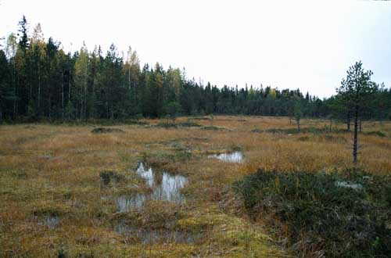
Erityispiirteet
Puu on hyvää polttoaineena, sillä sen käyttö vähentää tuontipolttoaineiden käyttöä, ja puu on muutenkin ekologinen ja uusiutuva voimavara. Puulla voidaan korvata esim. turpeen käyttö kokonaan.

Slide 5
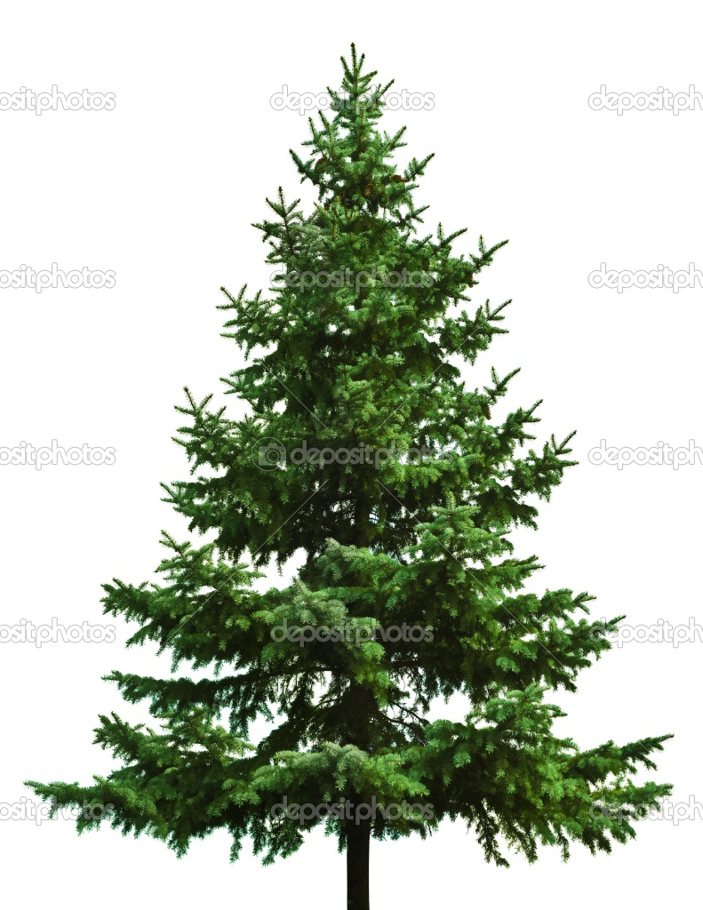
Ympäristövaikutukset
Kaikkihan tietävät, että bensiinin poltto saastuttaa ympäristöä ja siitä syntyy hiilidioksidipäästöjä. Puun poltossa syntynyt hiilidioksidi on vaaratonta ilmakehälle. Jos puuta voidaan käyttää saman verran kuin sitä tuotetaan, ilmakehän hiilidioksidipitoisuus ei lisäänny. Polttoaineena puu on todella puhdas bensiiniin tai öljyyn verrattuna.

